Slide 1
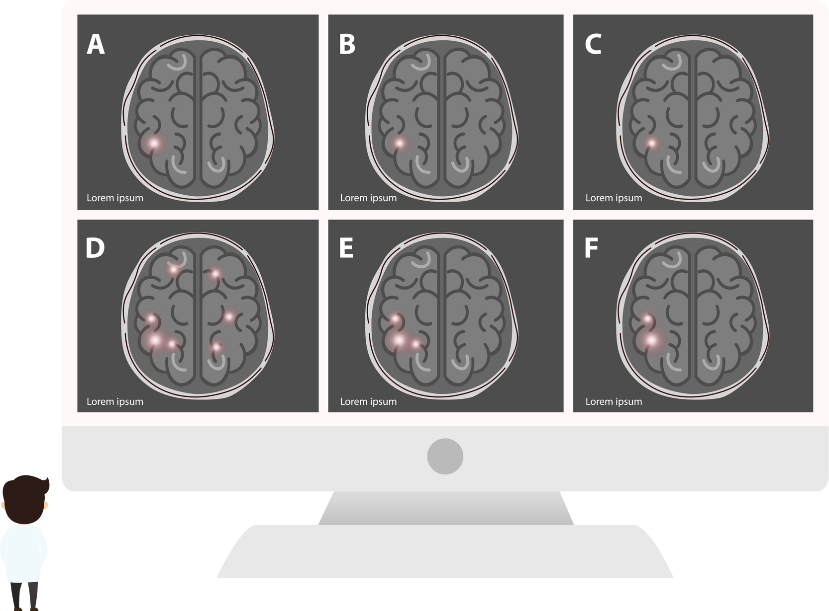
Zet je computer uit!
Wist je dat? Maar 8% van de computers is ’s nachts in gebruik. Laten we zorgen dat de rest uit staat!
Energieverbruik voordelen
Blijf je langer dan 10 minuten weg van je computer? Zet je computer dan in stand-by modus! Hierdoor kan het energieverbruik met een derde verminderd worden. Als je klaar bent met werken zet dan je (computer en) werkstation helemaal uit.
Financiële voordelen
De stand-by modus van een desktop kan jaarlijks ongeveer €150 aan extra energiekosten besparen en verlengt tevens de levensduur van de desktop,
wat ook kostenbesparend is.
Milieu voordelen
Een desktop die 8 uur per dag draait heeft een CO2-uitstoot van 175 kg per jaar.
Ondanks dat het internet een virtuele ruimte is, verbruikt het energie en draagt het
bij aan de CO2-uitstoot door het gebruik en de opslag van data.
Verminder jouw digitale C02- voetafdruk: het is de moeite waard!
Energids.be: Hoeveel verbruikt een computer? En hoeveel CO2 vertegenwoordigt dat?
Klimaatplein: Energie besparen op uw PC
Stichting Stimulair: Stop Sluipgebruik bij PC en Randapparatuur

